Slide 1



seok830621
Application 분석
4주차 어플 – H.Point
Tech 개발팀
Hailey
2021.07.28(수)
5
off

Slide 2
목차
전달 순서
Hailey
H.Point 앱 소개
토스의 유용한 기능 3가지
우리 앱에 적용시켜 보면 좋을 기능(서비스)
5
off

Slide 3
H.Point
Hailey
H.Point
5
현대백화점 그룹 통합 멤버십 어플
2017년 7월 서비스 시작 ~ 2020년 12월 앱 개편
H.Point를 적립하고, 사용할 수 있게 도와주는 어플리케이션
안드로이드 기준 설치수 1,000,000+, 리뷰 3.8 (iOS 리뷰 4.2)
off

Slide 4
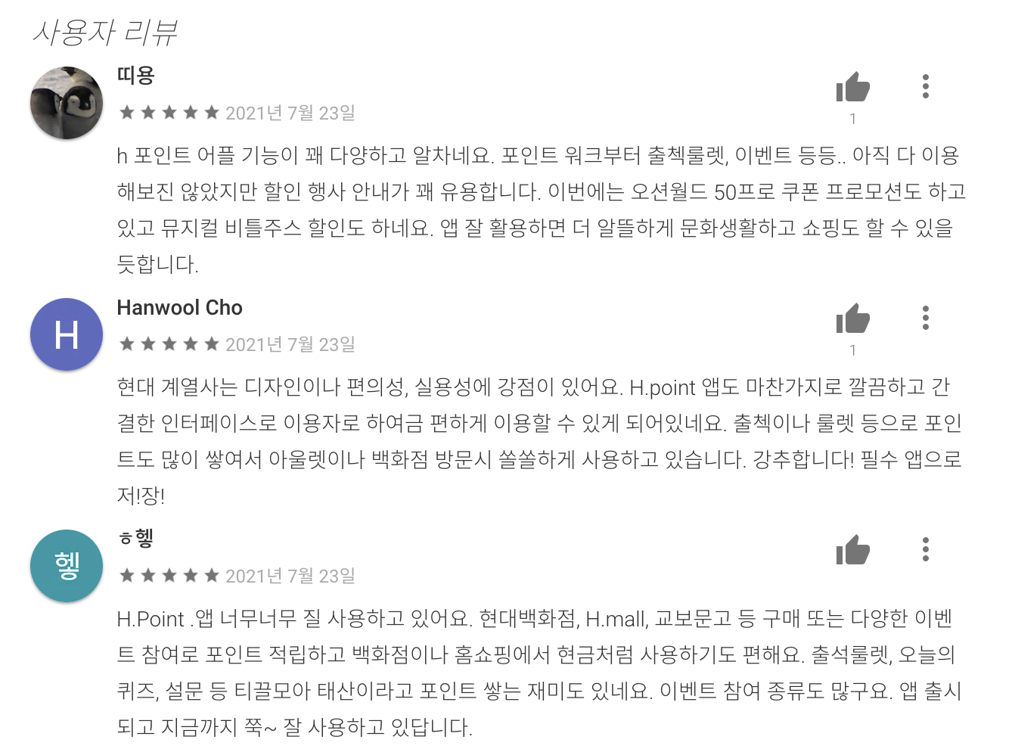
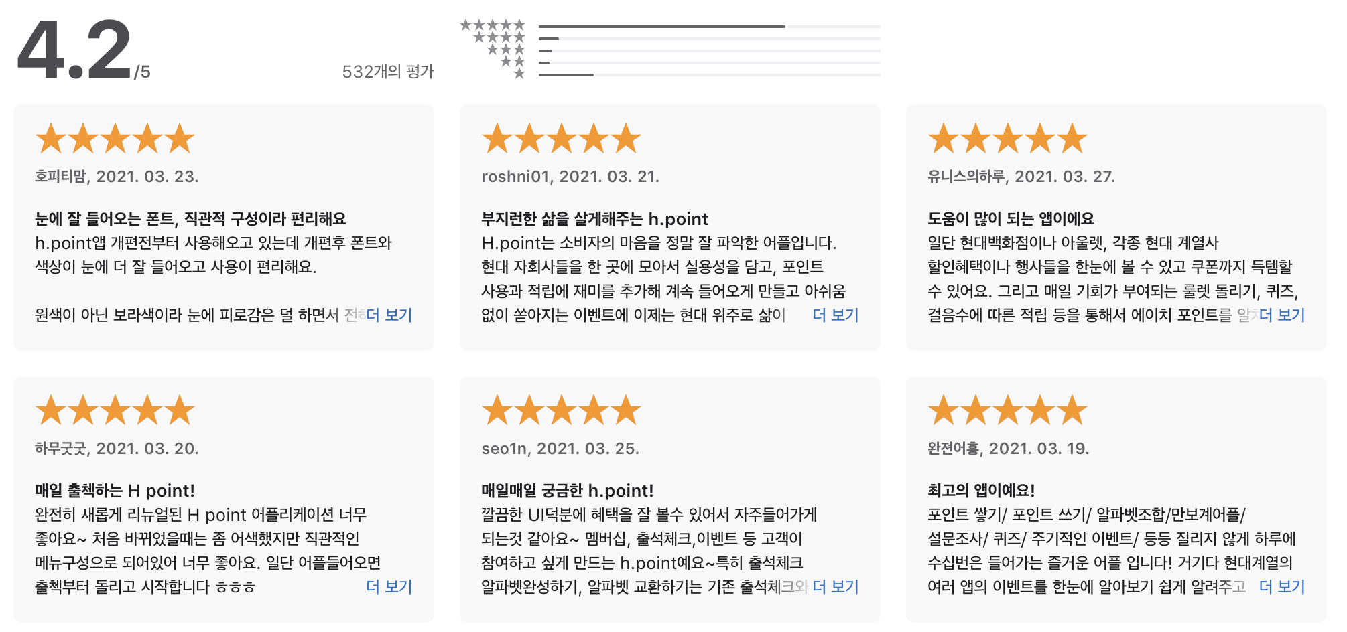
H.Point – 사용자 평가
Hailey
사용자들의 긍정적인 평가들
앱 업데이트 이후 긍정적인 리뷰 증가
서버 버그를 제외하고 최근 리뷰도 호의적
사용자들을 만족시킨 이유에 대해 분석
앱
5
off

Slide 5

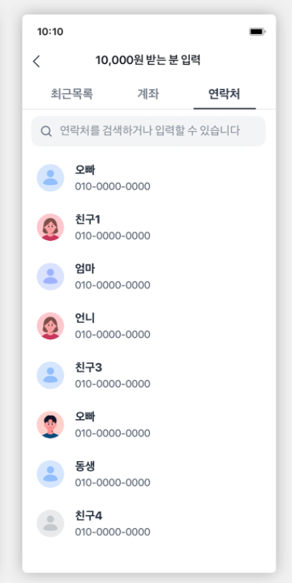
토스 – 간편 송금 서비스
Hailey
간편 송금 서비스
연락처 연동을 이용 (주소록 읽기)
NSContactsUsageDescription : 사용자에게 연락처 액세스를 허락 받기
CNContactStore 클래스 : 사용자의 데이터베이스 안에서 연락처를 가져오고 저장하는 Class
로직
사용자 연락처 액세스 팝업
Permission 획득
연락처 가져오기
읽어온 연락처를 NSMutableArray에 저장해서 사용 ( 가변 리스트 배열 관리 클래스 )
5
off

Slide 6
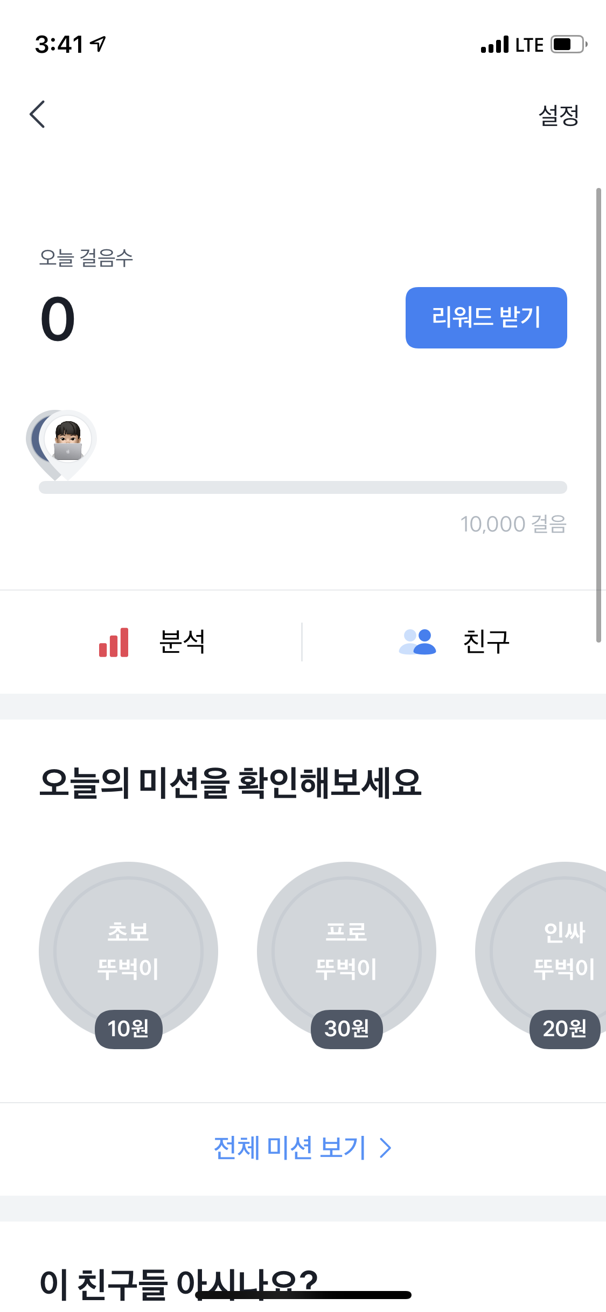
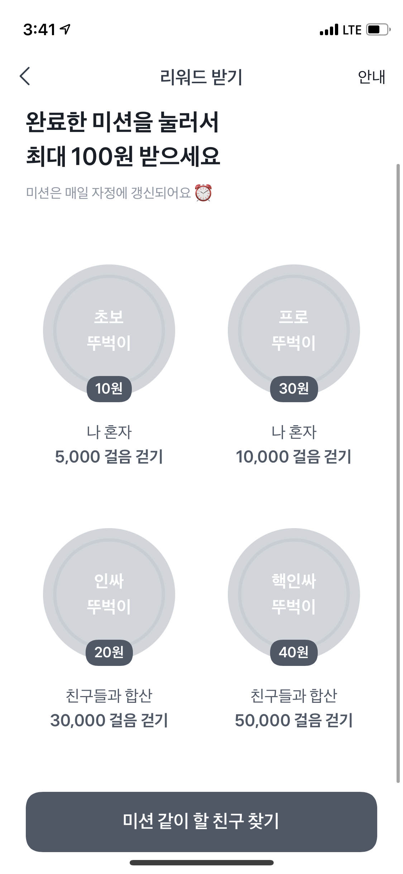
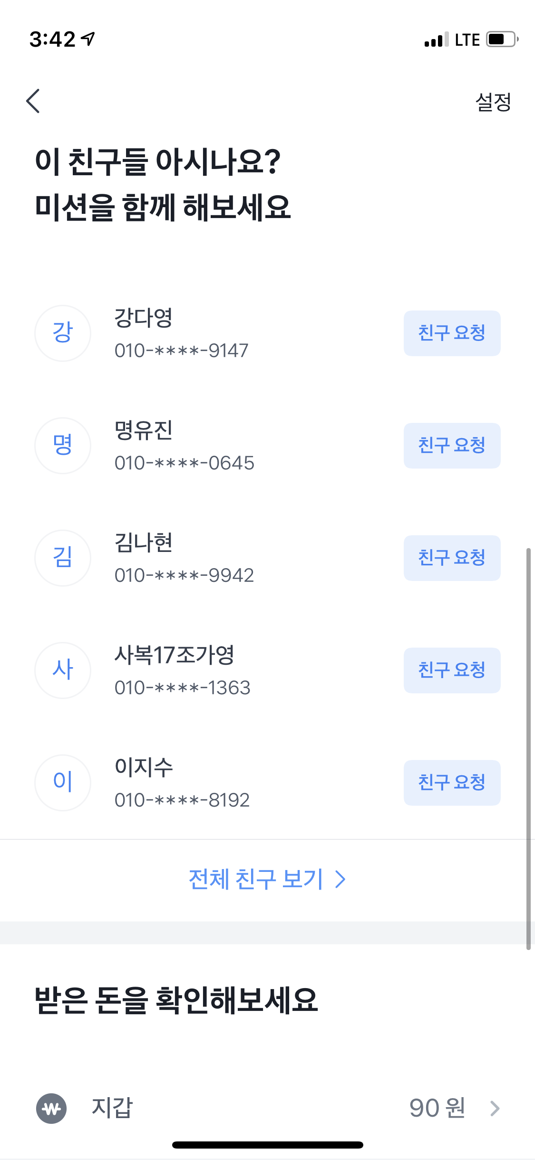
토스 – 만보기
Hailey
만보기
사용자의 걸음 수에 따라 리워드를 제공
리워드는 포인트가 아닌 현금화 할 수 있음
친구와 함께 하는 미션 존재
=> 토스 사용자를 끌어들임
나의 걸음 수를 기준으로 분석 가능
현재 소모한 칼로리
평균 대비 걸음 수
주간 분석
월간 분석
5
off

Slide 7
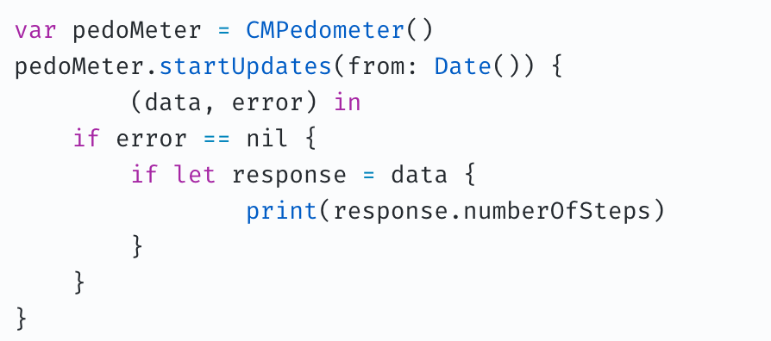
토스 – 만보기
Hailey
만보기
동작 피트니스 액세스 필요
CoreMotion 을 이용 : 여러 iOS 장치의 하드웨어에서 동작 관련 데이터, 이벤트를 처리해주는 프레임워크
( 혹은 HealthKit 사용 가능 => Toss에서는 왜 HealthKit를 사용하지 않았을까? )
CMPedometer Class 를 사용해 실시간 보행 데이터를 가져오기
5
off

Slide 8
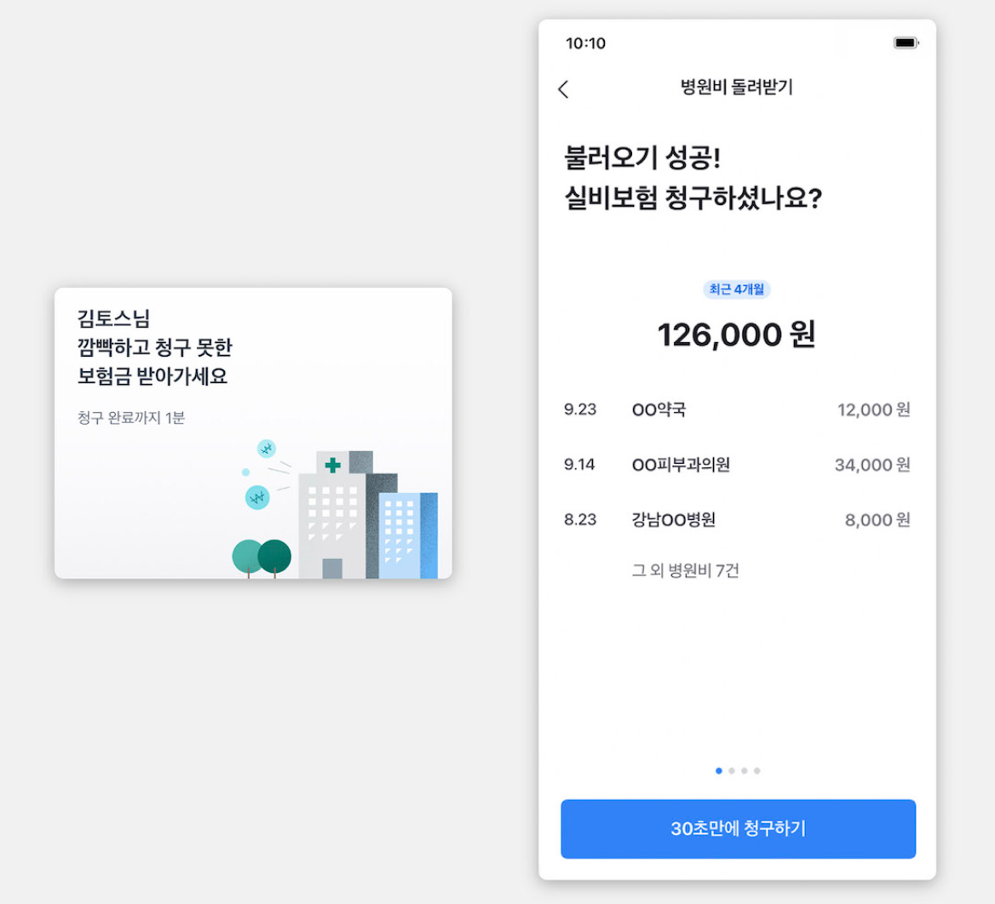
토스 – 보험
Hailey
보험
온라인 보험 가입하기
캐롯손해보험과도 ‘퍼마일 자동차보험’을 토스를 통해 가입할 수 있는 기능 제공
다양한 보험사와 제휴를 맺음
병원비 돌려받기
각종 증빙 서류를 모아 보험사에 청구하는 과정을 줄여줌
진료비 혹은 약제비 영수증만 찍어서 인증 가능
토스와 연결된 카드 계좌에서 병원 혹은 약국 결제 내역 자동 조회 가능
청구 받을 계좌는 토스에 등록해야함
5
off

Slide 9


토스의 경쟁력
토스가 사용자를 모으는 방법
Hailey
사용자가 사용자를 끌어들이기
다른 사용자와 함께 사용할 수 있는 기능 다수
송금 : 번호로 송금 시 수신자는 토스 앱을 깔아야 돈을 받을 수 있음
만보기 : 친구와 함께 미션하기
비상금 모으기 : 친구 혹은 연인과 함께
대화 창 : 더치페이와 채팅을 할 수 있는 기능
5
2. 소비를 확인하고 돈을 지출하는 것이 끝이 아님
기존의 금융 앱 : 돈 사용 내역 확인 혹은 송금의 기능만 존재
토스는 다양하게 포인트가 아닌 실제 돈을 모을 수 있는 기회를 제공
만보기 미션 포인트
행운 퀴즈
숨은 보험금 찾기
주식 가입 시 1주 제공
off

Slide 10

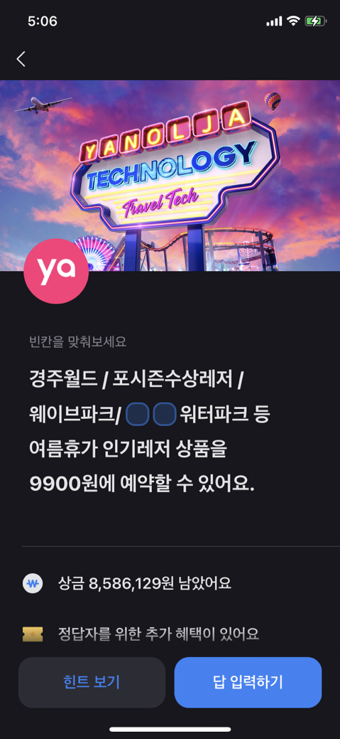
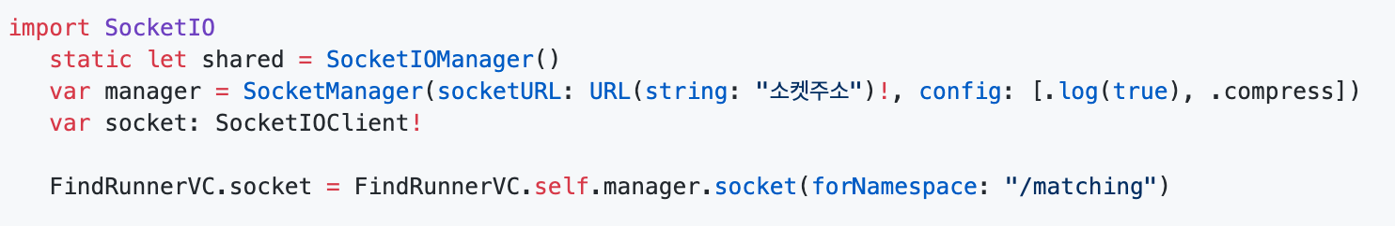
Carrot에 적용하기
모션 제스쳐 접목해보기
Hailey
토스의 광고 모델 중 하나
퀴즈를 맞추는 사용자에게 상금 전달
캐롯 손해 보험은 인스타그램에서 퀴즈를 제공
인스타그램이 아닌 앱으로 퀴즈 서비스를 옮겨서 엔터테인먼트적 요소를 접목해 트래픽을 증가시킬 수 있다고 생각 (검색어 증가 또한 장점)
보상으로 앱 내에서 보험비로 사용할 수 있는 포인트를 제공 (앱테크)
Sockect 통신 으로 실시간 통신 가능 : 네트워크를 통해 (서버-클라이언트)양쪽에 링크를 생성하고 그 링크를 통해 데이터를 주고 받기
대표적인 iOS socket 라이브러리 : CocoaAsyncSocket, Socket.IO
단 시간내에 사용자를 끌어올릴 수 있음
5
off

Slide 11
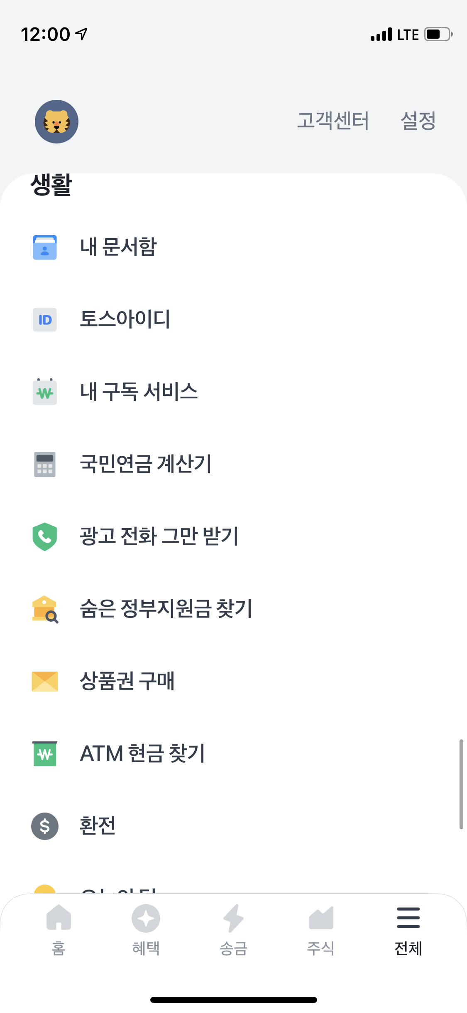
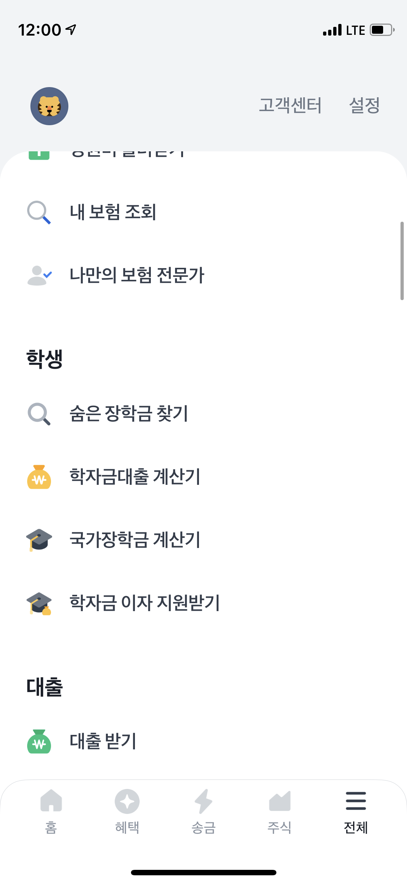
Carrot에 적용하기
나라 사업 확인 서비스 + 리워드 접목
Hailey
토스에는 나라에서 진행하는 사업/서비스를 확인할 수 있는 서비스를 많이 제공하고 있음 -> 송금 이외에도 사용자의 앱 사용 시간을 늘려줌
서울시 승용차 마일리지 제도 + 퍼마일 자동차 보험 접목 시도
승용차 마일리지 제도 : 시민이 자율적으로 자동차 운행거리를 줄여 온실가스와 미세먼지 감축에 기여하면 서울시에서 감축 정도에 따라 마일리지를 제공해주는 시민실천운동 (1년 단위)
기본 제도 : 제도 가입 -> 가입 시 주행거리 제출 -> 1년 동안 감축 -> 1년 실적 주행거리 제출 -> 마일리지 적립
가입 시 주행거리와 다음년도의 실적 주행거리를 제출하는 로직을 줄일 수 있을것으로 판단
carrot 앱에서 주행거리를 확인할 수 있으므로 이 마일리지 상품과 접목을 시켜 사용자에게 제공하기
5
off

Slide 12
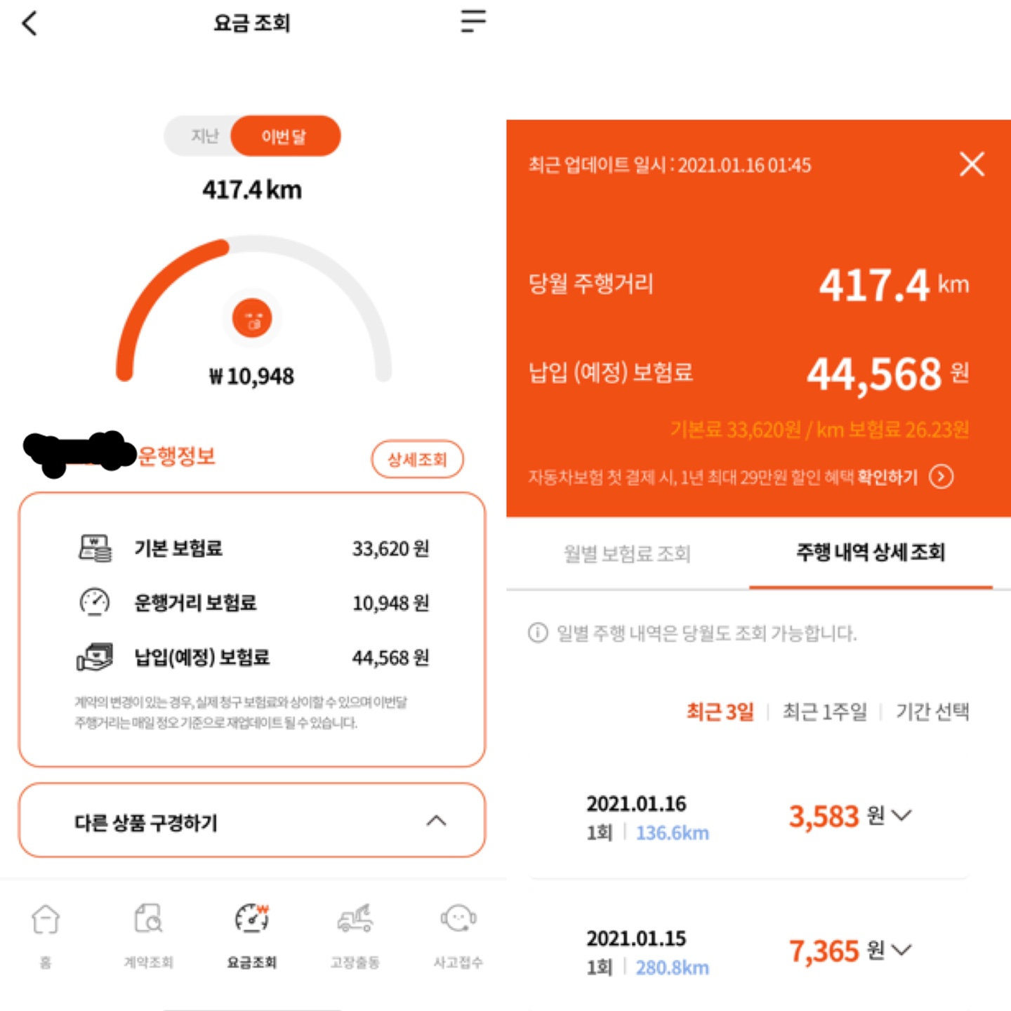
Carrot에 적용하기
나라 사업 확인 서비스 + 리워드 접목
Hailey
서울시 승용차 마일리지 제도 + 퍼마일 자동차 보험 접목 시도
승용차 마일리지 제도 : 시민이 자율적으로 자동차 운행거리를 줄여 온실가스와 미세먼지 감축에 기여하면 서울시에서 감축 정도에 따라 마일리지를 제공해주는 시민실천운동 (1년 단위)
기본 제도 : 제도 가입 -> 가입 시 주행거리 제출 -> 1년 동안 감축 -> 1년 실적 주행거리 제출 -> 마일리지 적립
가입 시 주행거리와 다음년도의 실적 주행거리를 제출하는 로직을 줄일 수 있을것으로 판단
carrot 앱에서 주행거리를 확인할 수 있으므로 이 마일리지 상품과 접목을 시켜 사용자에게 제공
서울시와 협업을 하지 못하더라도 webView를 통해 홈페이지로 이동하는 event 를 제공할 수 있음
5
off

